Slide 1
Optimisation multicritère et conception d’idéotypes
Mohamed-Mahmoud MEMMAH, PSH Avignon
En collaboration avec:
M. Génard, F. Lescourret, B. Quilot, N. Bertin, P. Valsesia…

Slide 2
Optimisation
  Monocritère Vs. Multicritère
Optimisation monocritère : le problème a une seule fonction objectif.
Exemple: Produire plus (agri intensive)
Optimisation multicritère : le problème a au moins deux fonctions objectifs.
Example: Produire plus tout en préservant l’environnement
But: obtenir la solution optimale si celle-ci existe!
But: obtenir un ensemble de solutions
de compromis
D
D
C
Production
C
Production
B
B
Front de Pareto
A
A
INS
Impact Envi (INS)
Notes:
Production agricole intensive: plus on traite plus le rendement agricole est important.
Agriculture durable: on cherche à produire plus en minimisant l’impact environnemental (pesticides).

Slide 3
Optimisation
  Classification: problèmes et méthodes d’optimisation
Optimisation
combinatoire
Méthodes exactes spécialisées
Méthodes Approchées
continue
Non linéaire
Linéaire
Méthodes globales
Méthodes locales
Classiques
Métaheuristiques
Avec gradient
Sans gradient
De voisinage
Distibuée
Hybridation de méthodes
Autres
Heuristiques spécialisées
Optimisation difficile
Source: http://slideplayer.fr/slide/1288635/

Slide 4
Métaheuristiques
  Définition
“An iterative generation process which guides a subordinate heuristic by combining intelligently different concepts for exploring and exploiting the search space using learning strategies to structure information in order to find efficiently near-optimal solutions” (Laporte and Osman 1995)
bien adaptées à certains types de problèmes d’optimisation multicritère: espace de recherche très large et pas bien connu, problème boîte noire, plusieurs minima locaux, etc.
Vecteur de décision X
?
Fonctions objectifs F(X)
(modèle de simulation)
L’algorithme d’optimisation peut seulement évaluer les solutions

Slide 5
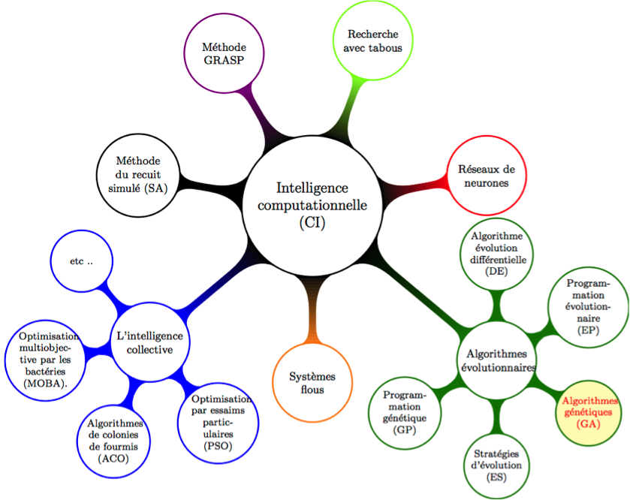
Métaheuristiques
  …...partie de l’intelligence computationnelle
M-M. MEMMAH, F. Lescourret, X. Yao, C. Lavigne (2015). Metaheuristics for agricultural land use optimization. A review.
Agronomy for Sustainable development. Volume 35, Issue 3, pp. 975-998.
Source: http://renoir.univ-lr.fr/web/guest/contexte-et-enjeux-scientifiques-et-techniques

Slide 6
Métaheuristiques
  Les algorithmes évolutionnaires
include genetic algorithms, evolution strategies, evolutionary programming, and genetic programming.
Population-based method
Basic idea: to simulate the evolution of a population of potential solutions using operators such as selection, crossover, and mutation in order to create better individuals.
At each generation, the algorithm selects a group of solutions (parents) and then uses recombination to create new individuals (offspring) and applies mutation to maintain the diversity in a population and finally selects among the combined parents and offspring populations the solutions forming the next generation. The selection is based on individual (solution) fitness which evaluates how good the solutions are according to the criteria of the problem. The process is repeated until the satisfaction of a predefined stopping criterion, such as the maximum number of generations.
Create initial population
Fitness evaluation
Selection for reproduction
Crossover and mutation
Create new population
No
End?
Yes
Best obtained solutions

Slide 7
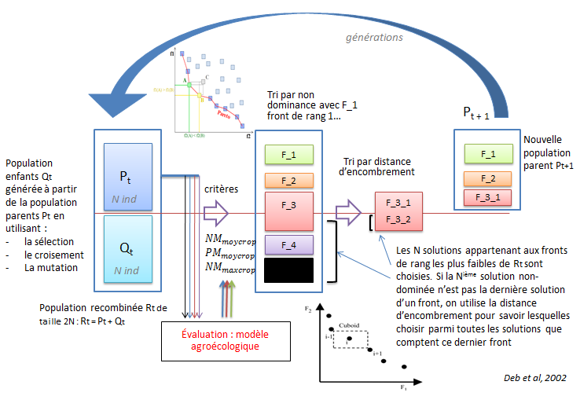
Métaheuristiques
  L’algorithme NSGA-II pour le cas multiobjectif
Notes:
First of all: why to use the multiobjective evolutionary algorithms (MOEAs)?
The design of innovative ideotypes can be seen as a multiobjective optimization problem.
The multiobjective optimization aims at minimizing a set of functions f1,…fn with respect to a set of constraints g1, g2, ….,gk on the decision variables (x1,x2,…………..xp). Constraints may be equalities or inequalities, bounds of decisions variables or more complicated.
Two principal types of approaches are dedicated to solve multiobjective problems. The first Approaches, by aggregation, which optimize a weighted combination of the different objective to optimize, as a single objective problem. The second class of resolution methods are said Pareto approaches. This class takes in consideration all the objectives. Then there is no order relation between solutions…
We choose to use an approach of this last class for the design of innovative ideotypes, namely NSGA-II which is a multiobjective evolutionary algorithm developed by Deb et al. (2001). Indeed,
The goals of MOEAs are:
Identify the Global Pareto-Optimal set of solutions
Find a sufficient coverage of that set
Find an even distribution of solutions
Thus decision-maker will be provided with a large choice of solutions (ideotypes in our case) and can choose among them the more interesting for him.
But before going in the detail of the NSGA-II principles and its use for our case study, let us first define an important concept for the MOEAs: the dominance relation between solutions. While, in a standard EA (aggregative approaches), an individual A is said to be better than an individual B if A has a higher fitness value than B. In a MOEA, an individual A is said to be better than an individual B if A dominates B. An individual A is said to dominate individual B if and only if:
1. A is no worse than B in all objectives
2. A is strictly better than B in at least one objective
The NSGA-II uses this concept and was applied to generate the best combinations of parameters (ideotypes characteristics) which satisfy better our three criteria (Fresh mass, Sweetness, and crack density) and respect a set of defined constraints. For this, we used the Virtual fruit model to determine (calculate) the fitness of every individual in the population of solutions during the search process (over generations). The algorithm was performed a given number of generations and returned the best reachable population of ideotypes.
The NSGA-II algorithm is described below:
Initialization –
Create initial population P₀ (randomly or by giving a recommended individuals)
Sort P₀ on the basis of non-domination (call our models)
Non-dominated sorting method: In order to sort a population of size N according to the level of non-domination, each solution is compared with every other solution in the population to find if it is dominated. At this stage, all individuals in the first non-dominated front are found (F1). In order to find individuals of the next front, the solutions of the first front are temporarily discounted and the above procedure is performed again (F2). The procedure is repeated to subsequent fronts (F3….).
Best level is level 1 (F1)
Fitness is set to level number; lower number, higher fitness (next is F2, F3 and so on)
Binary Tournament Selection (to select the better individuals those will participate to the reproduction : on those we apply mutation and recombination (crossover))
Mutation and Recombination create Q₀
Explanations of the next generations: first, a combined a population Rt is formed from Pt and Qt. The population Rt wil be of size 2N, where N is the number of individuals of Pt and Qt. Then, the population Rt is sorted according to non-domination (see above). Now, solutions belonging to the best non-dominated set F1 are of best solutions in the combined population and must emphasized more than any other solution in the combined population Rt. If the size of F1 is smaller than N, we definitely choose all members of the set F1 for the new population Pt+1. The remaining members of the population Pt+1 are chosen from subsequent non-dominated fronts in the order of their ranking. Thus, solutions from F2 are chosen next, followed by solutions from F3, and so on. This procedure is continued till no other set can be accommodated. Let us say that the set Fl (F3 on the figure) is the last non-dominated set beyond which no other set can be accommodated. In general, the count of solutions in all sets from F1 to Fl would be larger than the population size. To choose exactly N population members, we sort the solutions of the last front using the crowded comparison operator. This operator favors the solution which is located in a lesser crowded distance. The new population Pt+1 of size N is now used for selection, crossover and mutation to create new population Qt+1 of size N.
7

Slide 8
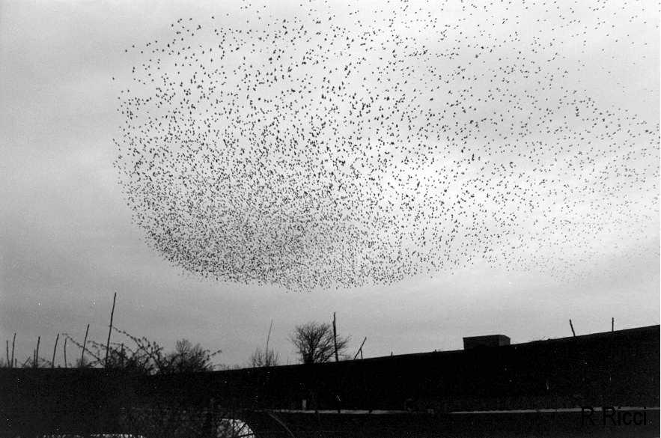
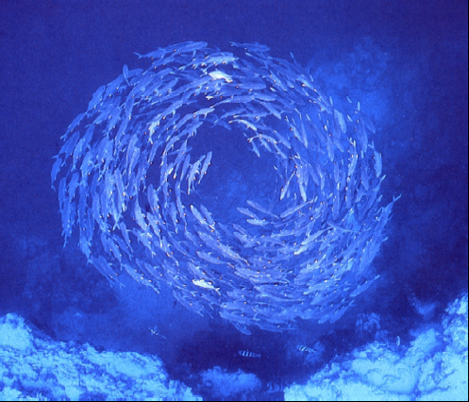

Métaheuristiques
  Optimisation par Essaims Particulaires
OEP est une technique d’optimisation robuste et stochastique inspirée par le mouvement d’animaux (Kennedy and Eberhart, 95)
OEP utilise le concept de l’interaction sociale pour résoudre des problèmes d’optimisation
Un essaim de particules volant à travers un espace de recherche de dimension N avec la ou les fonction(s) objectif(s) comme boussole pour trouver la solution ‘‘optimale’’

Slide 9


Métaheuristiques
  Optimisation par Essaims Particulaires
Une particule ajuste son ‘‘vol’’ en fonction de sa position actuelle, de son expérience (mémoire), mais aussi celles des autres particules (essaim)
Chaque particule garde en mémoire la meilleure position qu’elle avait visitée, pbest.
La meilleure position déjà visitée par le voisinage est sauvegardée gbest.
L’idée de base de l’OEP est de faire accélérer chaque particule vers ses meilleures positions pbest et gbest
l’évolution des positions des particules peut être formulée mathématiquement comme suit :
Inertie
Effet mémoire
Effet essaim
$$\text{MAJ} \text{de} \text{la} \text{v}\text{é}\text{locit}\text{é}$$
$$\text{MAJ} \text{de} \text{la} \text{position}$$

Slide 10
Métaheuristiques
  L’algorithme MOPSO-CD pour le cas multiobjectif
Initialiser l’essaim: positions et vélocités
Évaluer chaque particule de l’essaim, initialiser pbest et gbest
Initialiser l’archive externe A avec les particules non dominées
Archive externe A
Identifier gbest en utilisant l’opérateur de « crowding distance »
Mettre à jour la vélocité
Mettre à jour la position
Insérer toutes les solutions non-dominées dans l’archive si elles ne sont pas dominées par un élément de celui-ci
Évaluer chaque particule
Mettre à jour pbest
Non
Stop?
Retourner les solutions archivées
Oui
Notes:
Des explications de certaines notions s’impose:
1)la non-dominance: Contrairement au cas où l’on agrège les critères comme pour le calcul des moyennes à l’école, ici on va comparer les critères deux à deux. Par exemple, si on cherche à minimiser f1 et f2 sur la figure en couleur A et B dominent C. A et B sont incomparables par ce que chacun est meilleur sur un de deux critères.
2) la crowding distance (une mesure de surpeuplement d’une zone) utilisée pour favoriser la diversité de solutions. On préférera une solution singulière (isolée) qu’une solution trop entourée qaund elles présentent les mêmes performances.

Slide 11

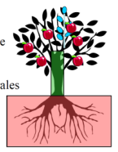
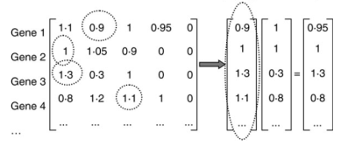



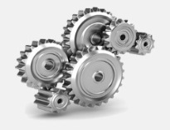
  Conception d’idéotypes : pêcher/moniliose
  Objectifs
MODELE
ECOPHYSIOLOGIQUE
MODELE GENETIQUE
climat
practiques culturales
multi-années
OPTIMISATION
génotypes
pratiques culturales
Ideotype
adaptés à un environnement et
à un système de production donnés
Quilot-Turion et al 2011 Eur J Agron
Kadrani et al 2012 Int J Swarm Int Res
Kadrani et al 2014 Ann Manag Sci
Memmah et al 2014 Int J Multicrit Dec Making
Ould Sidi et al 2014 Int J App Metaheur Comput
Quilot-Turion et al 2016 Frontiers Plant Sci

Slide 12
  Concetption d’idéotypes: pêcher/moniliose
  Croissance et élaboration de la qualité de pêche
Quilot et al. 2005 J Exp Bot

Slide 13

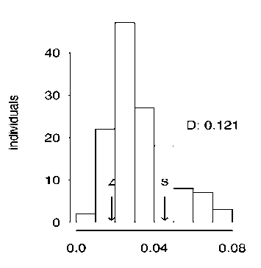

  Conception d’idéotypes : pêcher/moniliose
  Démarche efficace de conception d’idéotypes par modélisation
paramètres génétiques
OPTIMISATION
MODÈLE ÉCOPHYSIOLOGIQUE
SIMULATIONS
Combinaisons de paramètres génétiques qui optimisent les traits d’intérêts
dans un environnement et des pratiques culturales donnés
Optimisation conjointe des paramètres génétiques et pratiques culturales
Quilot-Turion B. et al. 2012. Eur J Agron
Martre et al. 2015

Slide 14
  Conception d’idéotypes : pêcher/moniliose
  Paramètres de valeurs réelles
6 paramètres génétiques identifiés par analyse de sensibilité du modèle FV comme les plus influents
sur les sorties d’intérêt:
3 critères
Masse fruit (g) | maximiser
Sweetness (%) | maximiser
Densité cracks (%) | minimiser
Memmah et al 2014 Int J Multicrit Dec Making
Ould Sidi et al 2014 Int J App Metaheur Comput

Slide 15
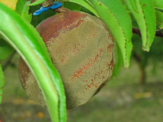
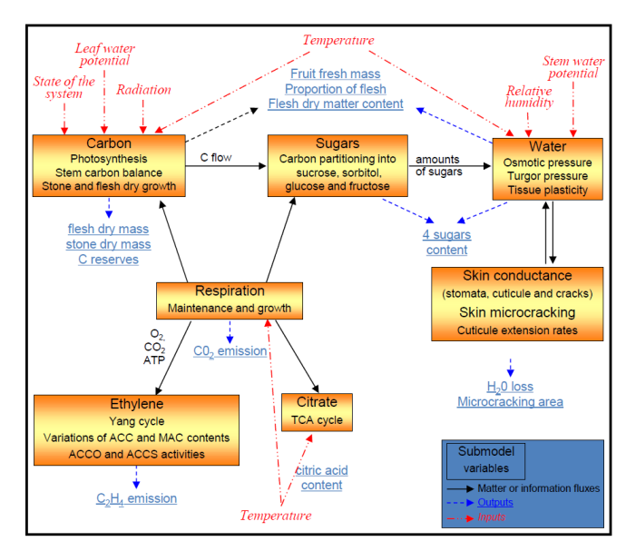
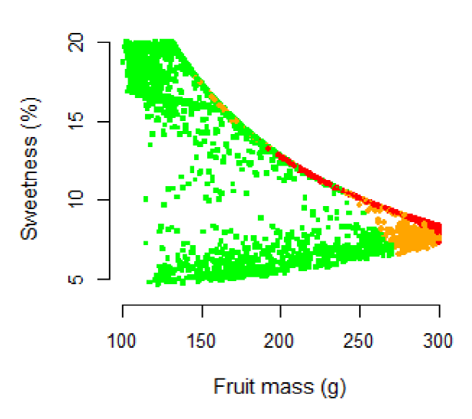

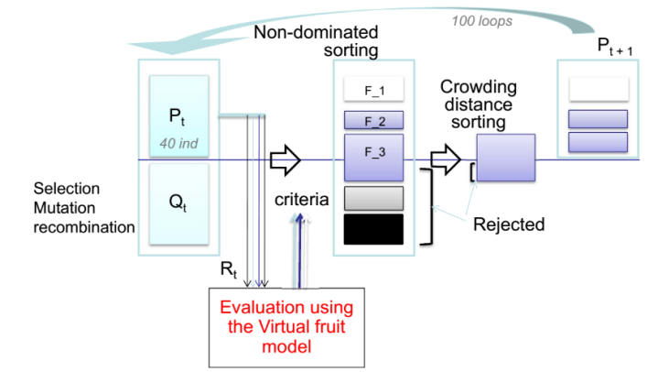
  Conception d’idéotypes : pêcher/moniliose
  Paramètres de valeurs réelles …
Modèle de
rameau fructifère
Sensibilité à la moniliose
~ % de microfissures
● < 7%
● > 14%
> 10⁶ idéotypes testés
Front =
meilleur compromis
Hortimodel 2012 Nanjing
Notes:
0 à 7% vert
de 7 à 14% orange
de 14 à 20% Rouge
Faible charge: 4 fruits sur 20 pousses
Forte charge: 20 fruis sur 20 pousses
Oui c'est bon sauf pour le nombre d'idéotypes testés (400 *2* 1500 =1.200.000 au moins)!
La question abordée ici est celle de la conception assistée par modèles d’idéotypes moins sensible à la moniliose chez le pêcher via l’optimisation de l’interaction GxExP. Cette maladie peut entrainer 30-40% de perte de récolte.
Pour ce faire, nous avions utilisé le modèle fruit virtuel (échelle rameau) et l’avions couplé à NSGA-II (un algorithme génétique multiojectif). Le modèle FV a été sujet d’un analyse sensibilité sur l’ensemble de ces paramètres afin d’identifier ceux qui sont génotype-dépendants (supposés indépendants de l’environnement). 6 paramètres ont été ainsi identifiés comme ayant le plus d’effet sur les trois sorties d’intérêt qui sont: la masse fraiche, la sweetness, et la surface des cracks (entrée des spores monilia).
Nous avions donc utilisé NSGA-II (entre autres) pour trouver des jeux de paramètres qui maximise la MF et la sweetness et minimise la surface des cracks. Des contraintes de bornes sur les trois critères ont été prises en compte (par ex. on accepte pas plus de 20% de cracks sur la surface de fruits).
Quatre scénarios résultant de la combinaison de deux modalités pour l’irrigation et la charge en fruits (Bienirrigué_ChargeFaible; Bien irrigué_ChargeForte, Stress_CFaible, Stress_Cforte) ont été considérés. L’optimisation est faite sous chaque scénario à part!

Slide 16
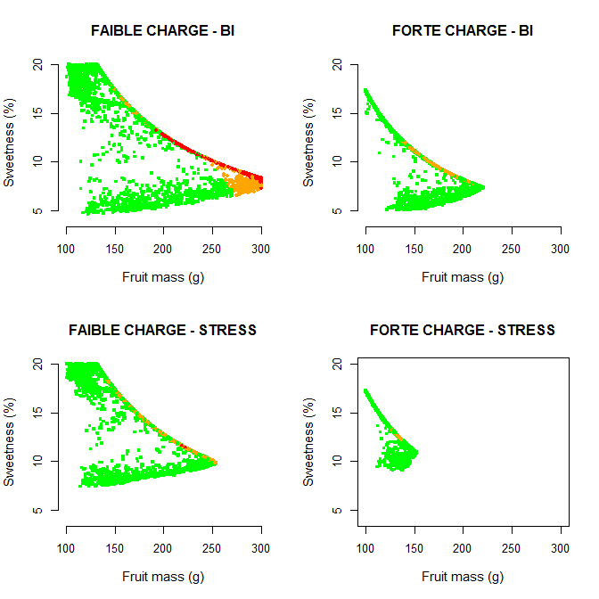
  Conception d’idéotypes : pêcher/moniliose
  …..effet de pratiques
4 fruits/rameau
20 fruits/rameau
Sensibilité à la moniliose
~ % de microfissures
● < 7%
● > 14%
Sucre
Stress hydrique
Moins sensible, plus sucrés,
mais plus petits
Masse
Notes:
0 à 7% vert
de 7 à 14% orange
de 14 à 20% Rouge
Faible charge: 4 fruits sur 20 pousses
Forte charge: 20 fruis sur 20 pousses
Ici, on présente les résultats pour les quatre scénarios dans l’espace des critères. On voit que des génotypes adaptés à chaque scénario existent et que jouer sur la charge en fruits est mieux que d’avoir recours au stress pour contrôler la maladie!

Slide 17
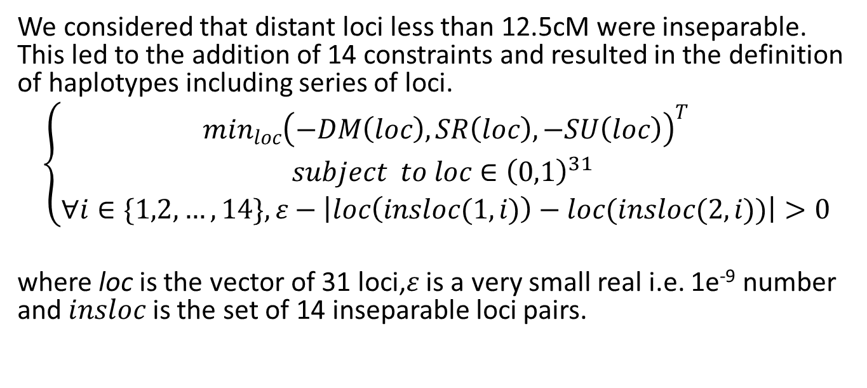
  Conception d’idéotypes : pêcher/moniliose
  Optimisation des combinaisons d’allèles pour des idéotypes ‘‘réalistes’’
We considered that distant loci less than 12.5cM were inseparable. This led to the addition of 14 constraints and resulted in the definition of haplotypes including series of loci.
$$\left\{\begin{aligned}\min_{loc}{{\left(−DM\left(loc\right),SR\left(loc\right), −SU\left(loc\right)\right)}^{T}} \\ subject to loc∈{\left(0,1\right)}^{31} \\ ∀i∈\{1,2,…,14\}, ε−\left|loc\left(insloc(1,i)\right)−loc(insloc(2,i))\right|>0\end{aligned}\right.$$
where loc is the vector of 31 loci,$ε$ is a very small real i.e. 1e⁻⁹ number and $insloc$ is the set of 14 inseparable loci pairs.

Slide 18
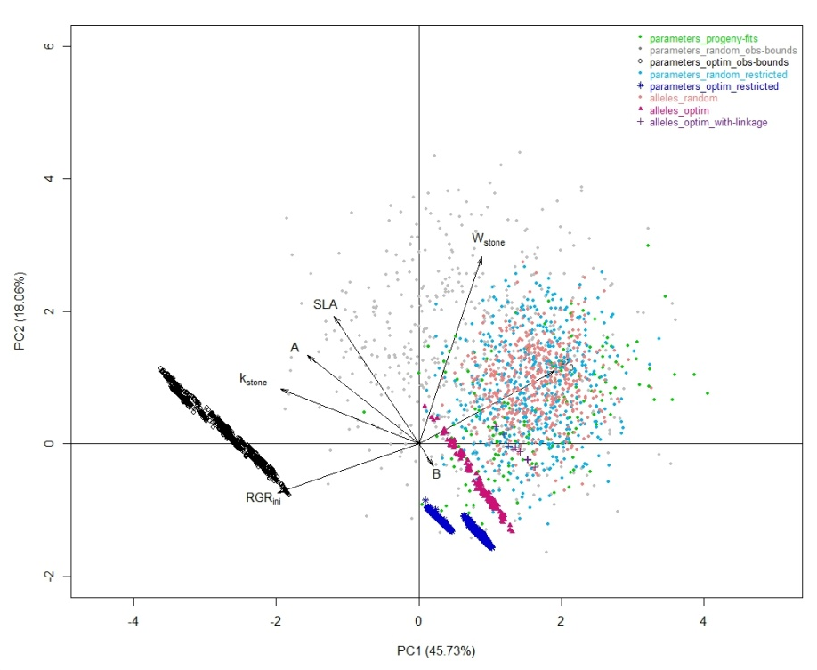
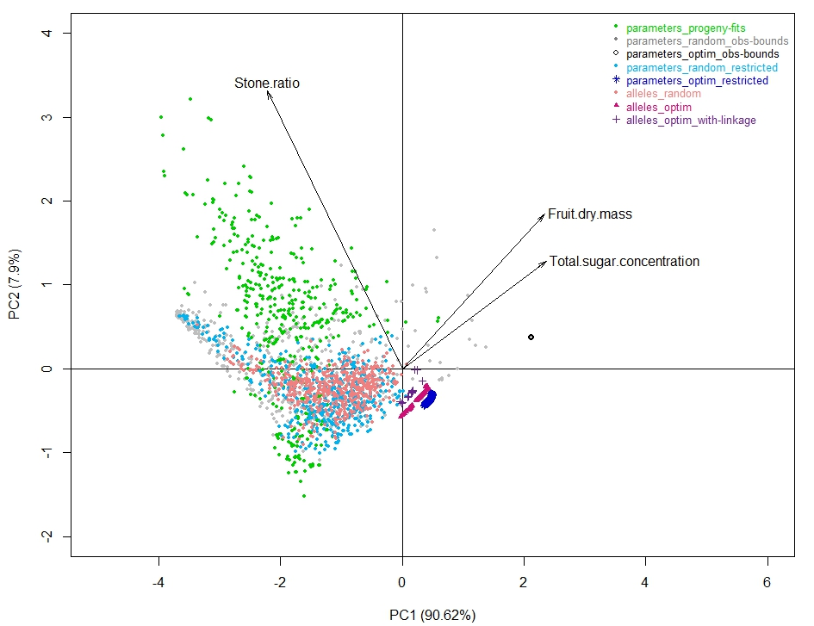
  Conception d’idéotypes : pêcher/moniliose
  Optimisation des combinaisons d’allèles pour des idéotypes ‘‘réalistes’’
espace de 7 paramètres
espace de 31 loci / 2 allèles
tirages aléatoires de combinaisons
optimisation de 3 critères
Fruit Virtuel
simulations
Le modèle écophysiologique génère un paysage phénotypique marqué
La prise en compte de contraintes génétiques améliore le réalisme des idéotypes
Quilot-Turion et al. 2016. Frontiers in Plant Science
Optimization of allelic combinations controlling parameters of a peach quality model

Slide 19
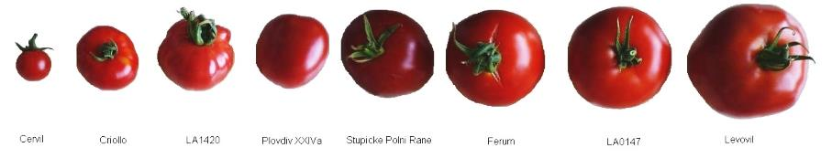
  Conception d’idéotypes : tomate/stress
  Objectifs
Vegetal material: 117 recombination lines of a bi-parent breeding (parents: Cervil, Levovil)
Highlight the genetic variability
Identify the main processes of drought resistance
Guideline for the design of ideotypes
Combine a modelling approach based on experimental data and optimization
Cervil
Criollo
LA1420
Plovdiv24A
Stupike Polni Rane
Ferum
La0147
Levovil
Constantinescu et al. (2016), Frontiers in Pl. Science doi: 10.3389/fpls.2016.01841
Notes:
Therefore, these are the objectives of our work :
Highlight the genetic variability in the population
Identify the main processes involved in drought resistance through a Principal Component Analysis (PCA)
Set a guideline for the design of ideotypes i.e. ideal fruits that can resist to drought
To reach these objectives we will use a combined approach of mathematical models and optimization processes, based on the experimental data

Slide 20
  Conception d’idéotypes : tomate/stress
  Combining data and models
Vegetal material: 117 recombination lines of a bi-parent breeding (parents: Cervil, Levovil)
Two different environmental conditions:
  CONTROLLED (C)
  WATER DEFICIT (WD):
    -75% of water supply
    ≈ 50% of the real ETP needs
    Drainage 20% / 0%
MODELLING APPROACH: Virtual Fruit Model
Parameters do not depend on environmental conditions
8 parameters for the calibration
Cell expansion
1 parameter
Sugar active uptake
4 parameters
Water conductivities
3 parameters
Notes:
In our study, we analyzed 117 recombination lines of a bi-parent breeding of Cervil and Levovil tomatoes
in two different environmental conditions: the controlled condition and the water deficit condition, with less water supply.
The approach we used was a modelling approach, with a model called Virtual Fruit, which allows to simulate dry and fresh weights variations during the fruit growth by the computation of the main fruit physiological processes.

Slide 21






  Conception d’idéotypes : tomate/stress
  Model calibration
Fresh mass
Dry mass
Control
$$NRMS{E_{fresh}}_{C}$$
$$NRMS{E_{dry}}_{C}$$
$$f_{1}=\overline{NRMSE_{C} }$$
Water Deficit
$$NRMS{E_{fresh}}_{WD}$$
$$NRMS{E_{dry}}_{WD}$$
$$f_{2}=\overline{NRMSE_{WD} }$$
MEAN NRMSE
Notes:
In the calibration phase, we had to minimize the prediction errors for dry and fresh mass, in Control and Water Deficit conditions. As performance index we used the normalized root mean squared error normalized to the observations
Since the algorithm used for the resolution better performs with two objectives, we aggregated them in two objectives,
Using as objectives the mean values for Control and Water Deficit.

Slide 22
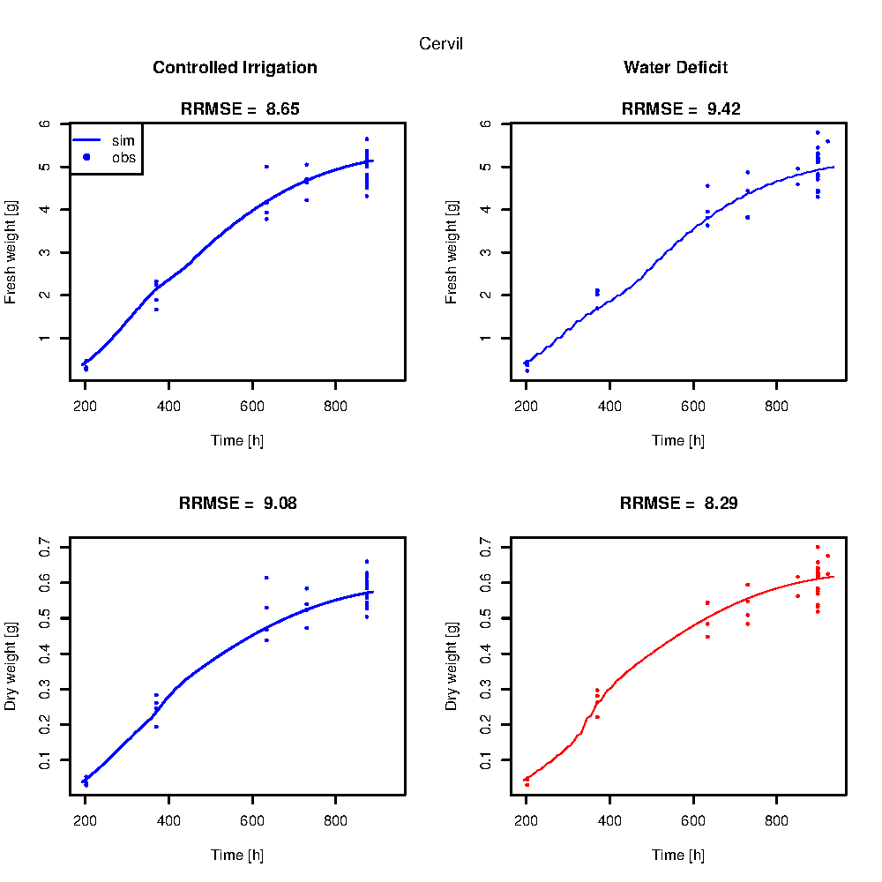
  Conception d’idéotypes : tomate/stress
  Model calibration
Parental line Cervil
C
WD
NRMSE = 8.65 %
NRMSE = 9.42 %
Fresh weight [g]
Fresh weight [g]
Time[h]
Time[h]
NRMSE = 9.08 %
NRMSE = 8.29 %
Dry weight [g]
Dry weight [g]
Time[h]
Time[h]
Notes:
Here we see the calibration results in the case of the parental line Cervil.
On the x-axes we see the time of simulation (from the anthesis).
On the y-axes we have the fresh and the dry weight predicted in controlled and water deficit. The lines are the simulated values and the dots represent the observations.
On the top of each graphics we indicated the associated prediction errors, that varied in this case around 9 percent.

Slide 23
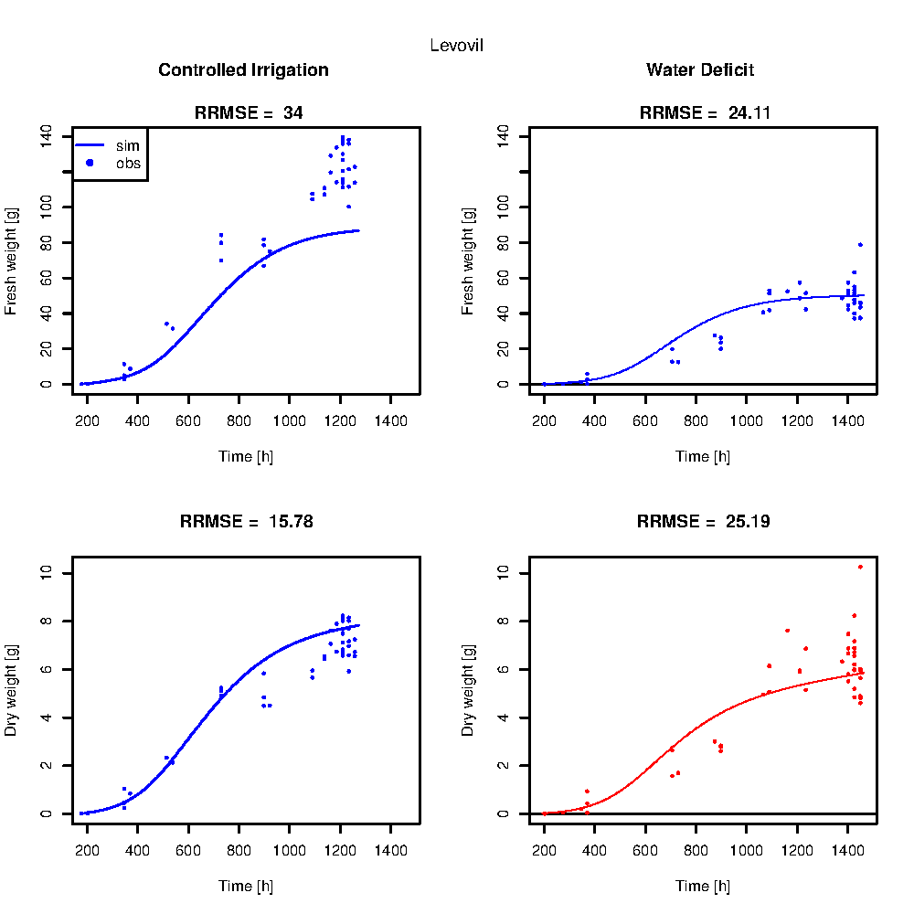
  Conception d’idéotypes : tomate/stress
  Model calibration
Parental line Levovil
C
WD
NRMSE = 34 %
NRMSE = 24.11 %
Fresh weight [g]
Fresh weight [g]
Time[h]
Time[h]
NRMSE = 15.78 %
NRMSE = 25.19 %
Dry weight [g]
Dry weight [g]
Time[h]
Time[h]
Notes:
Here we see the calibration results in the case of the parental line Cervil.
On the x-axes we see the time of simulation (from the anthesis).
On the y-axes we have the fresh and the dry weight predicted in controlled and water deficit. The lines are the simulated values and the dots represent the observations.
On the top of each graphics we indicated the associated prediction errors, that varied in this case around 9 percent.
In the Levovil case, the fits were worse, with high underestimation in the fresh mass growth in controlled condition.

Slide 24
  Conception d’idéotypes : tomate/stress
  Design of idéotypes
Three classes of fruit sizes
Objectives
5 – 15g
20 – 80g
100 – 300g
DRY MATTER CONTENT IN CONTROL CONDITION
→ “FLESHNESS”
WATER LOSS DUE TO WATER DEFICIT
The ideal fruits are selected according to the criteria:
Dry matter content in C condition more than 8%
Water loss due to WD conditions less than 15%
Notes:
For the design of ideotypes we used the ranges of parameters obtained in the calibration to generate ideal fruits
We had analyzed three different sizes of fruits
The objectives changed: we wanted to maximize the dry matter content in the controlled condition (the fruit fleshness) and minimize the amount of water lost in the water deficit regime

Slide 25
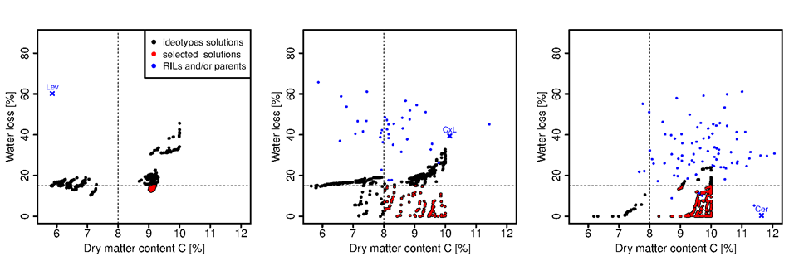

  Conception d’idéotypes : tomate/stress
  Design of idéotypes
5 – 15g
20 – 80g
Medium fruit-size ideotypes (group 2) were associated with low pedicel conductance and sugar uptake rate, but high fruit composite membrane conductivity.
Four QTL-Nils in the ideotype space:
Cervil, SSD84, SSD107, SSD121 and SSD154
Notes:
In the design of ideotypes, we solved the optimization problem and looked at the resulting fruits with more than 8 percent of dry matter content and less than 15% of water loss in stressed condition in confront to the control.
In the figures we see the dry matter content against the water loss and the red-contoured areas which are the places where dry matter content is higher than 8 percent and the water loss is less than 15 percent. The black points are the solutions found by 20 repetitions of the optimization algorithm, the red points are the one we selected as ideal fruits and the blue points are the observed values in our experimental population
In the smallest fruit size we can see the presence of some existing fruits that already have the ideal characteristics, so it’s possible to reach the two objectives with individuals of the existing population
In the medium size fruits we found better ideal fruits with respect to the existing one in the population.

Slide 26
  Conception d’idéotypes : tomate/stress
  Design of idéotypes
100 – 300g
High conductance in the pedicel which promotes water and sugar inflows in combination with high active uptake of sugars could be a successful strategy to produce large fruit-size ideotypes able to maintain, under WD conditions, a fresh weight above 100 g and dm content above 6 %
Notes:
In the design of ideotypes, we solved the optimization problem and looked at the resulting fruits with more than 8 percent of dry matter content and less than 15% of water loss in stressed condition in confront to the control
In the smallest fruit size we can see the presence of some existing fruits that already have the ideal characteristics, so it’s possible to reach the two objectives with individuals of the existing population
In the medium size fruits we found better ideal fruits.
In the big size fruits, all the ideotypes were better than Levovil, the only real fruit belonging to this size. Anyway we notice that there exists a tradeoff between the two objectives.

Slide 27
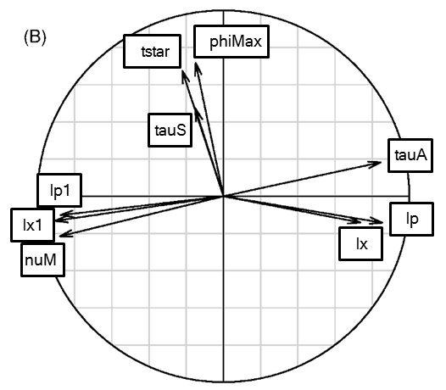
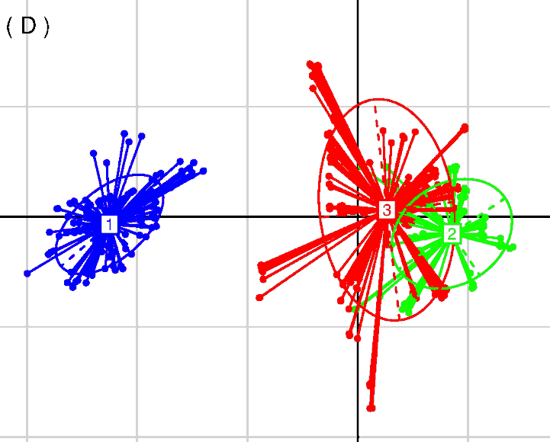
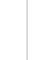
  Conception d’idéotypes : tomate/stress
Cell expansion
Sugar active uptake
PC2(14.9%)
Membrane water conductivities
PC1(49.35%)
1
2
3
Pedicel water conductivities
20 – 80g
5 – 15g
100 – 300g
sugar active uptake and pedicel conductivities are a limiting factor for ideal big size fruits
Notes:
These are the results for the ideotypes PCA on the model parameters, divided by the groups established according to the size.
Sizes are very differentiated in the PC components and we see again that the conductivities and the sugar uptake come up. The higher fruit size of group 1 is related to a high sugar uptake, suggesting that this process could be important for drought resistance. In the ideotypes case, pedicel conductivities and fruit membranes conductivities have opposite relationship.

Slide 28
  Conception d’idéotypes : points de blocage
  Les limites de notre travail
Plusieurs sources d’incertitudes (choix ce courbes de croissance, choix final)
Problèmes liés aux corrélations entre les variables (paramètres du modèle)
Explosion de nombre de variables de décision (paramètres génétiques) : génotype-dépendant vs constant mais inconnu!!!
Contraintes d’égalité stochastiques (lien probabiliste entre les QTLs probabilité que deux QTLs soient inséparables)
Manque de méthodes d’optimisation alternatives

Slide 29
Voilà, Merci à vous!

Slide 30
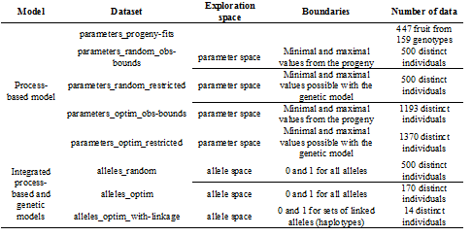

Slide 31
  Conception d’idéotypes : points forts
  Les métaheuristiques
Ne requièrent ni dérivabilité ni continuité de(s) critère(s) et/ou contrainte(s)
Peu de paramètres à spécifier
Plusieurs paradigmes
Compromis entre la recherche locale et la recherche globale
Plusieurs variantes pour différentes types de problèmes d’optimisation
Hybridation métaheuristique/métaheuristique ou métaheuristique/autre méthode d’optimisation
  Les problèmes d’optimisation considérés sont de ‘petites’ tailles!!!!!

